Slide 1
小组1-交大搁浅物品在线交换平台
高治铭、李瑞涵、杨杰翔、朱哲宇、郑宇城
2023年6月18日

Slide 2

01
02
03
04
产品演示
软件架构关键技术
创新设计
迭代总结

Slide 3

产品原型
01

Slide 4

软件架构与关键技术
02
物理架构
逻辑架构

Slide 5
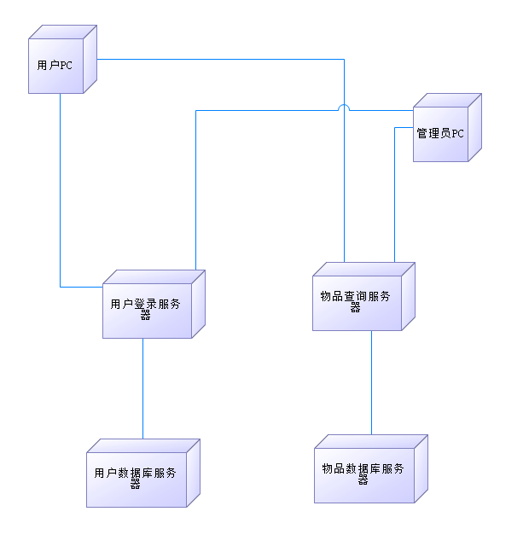
物理架构
不同类型的客户端向应用服务器发送请求，应用服务器（包括用户登录、物品查询）根据业务请求进行处理并调用数据，数据库负责提供相应的数据。

Slide 6
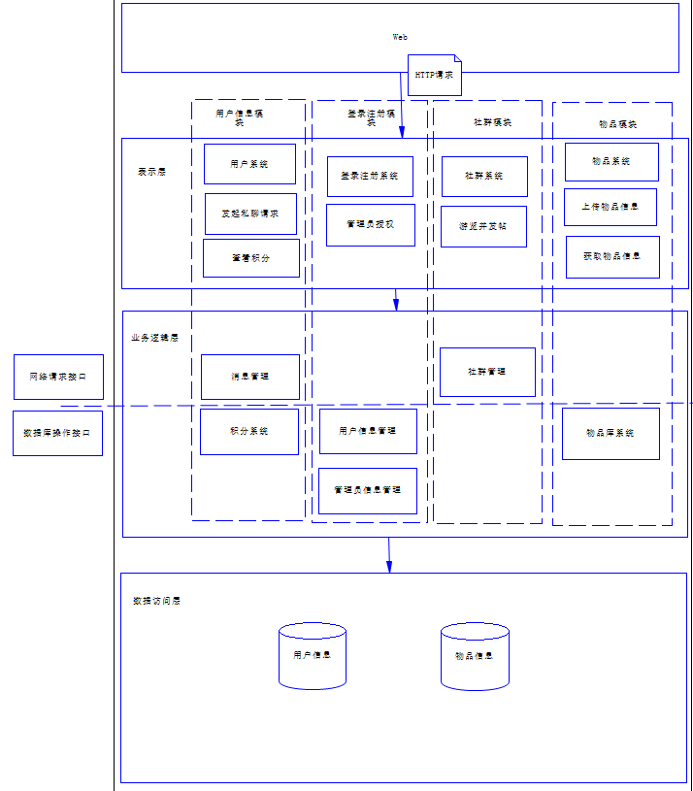
逻辑架构
采用3 Tiers三层架构架构风格，通过对表示层，业务逻辑层，数据访问层的划分，将前后端的业务逻辑分离，提升对数据的安全性。
将私聊、登录注册、社群系统、物品系统等不同业务划分，执行不同的业务逻辑和对数据库操作以处理不同请求。

Slide 7
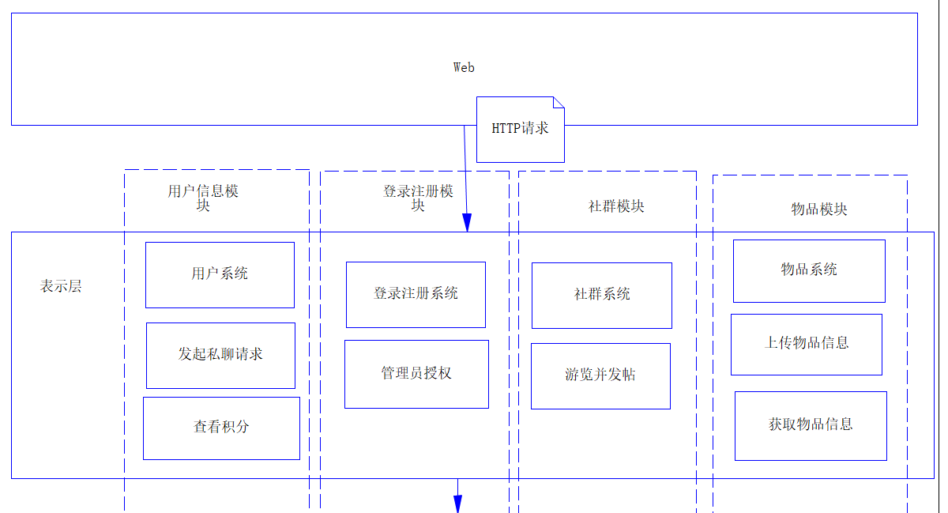
逻辑架构
表示层

Slide 8
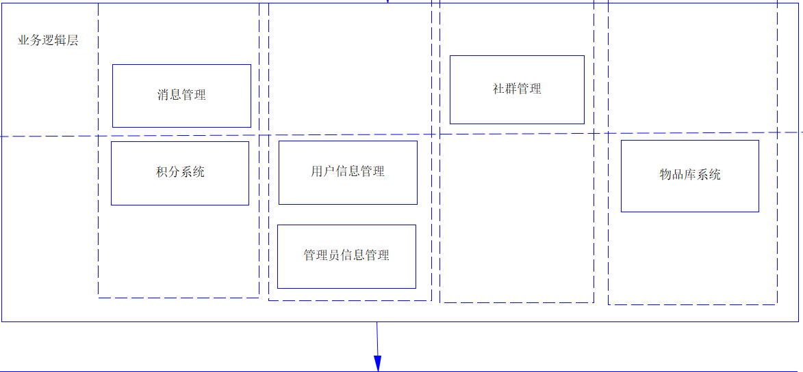
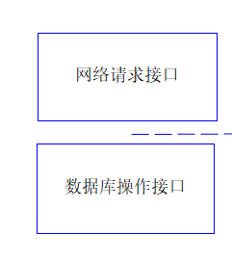
逻辑架构
业务逻辑层

Slide 9
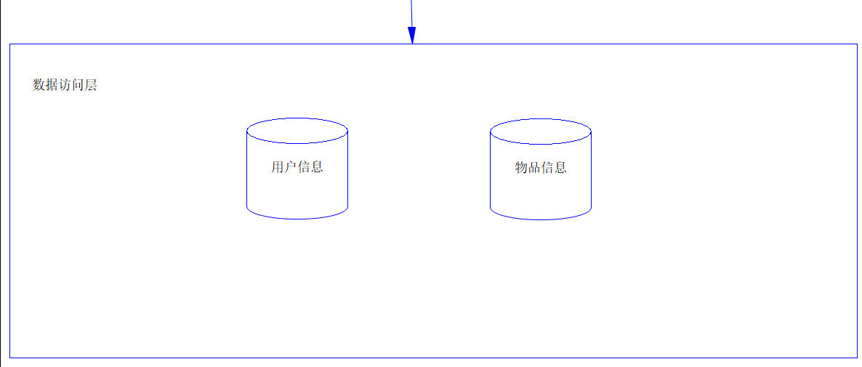
逻辑架构
数据访问层

Slide 10
事件基本流
交易流程：
1.user用户上传物品并发布；
2.buyer浏览主页，点击进入物品详情页；
3.buyer点击喜欢加入我喜欢的列表；点击私聊跳转到与user的私聊界面，点击交易生成一个订单，状态为进行中；
4.该订单会同时出现在buyer和user的order里面，两方私聊确定交易并完成后，user在order中确定交易完成，修改订单状态为已完成，物品状态为已交易或点击拒绝，订单状态为已拒绝；或buyer在order中点击取消，订单状态为已取消；

Slide 11
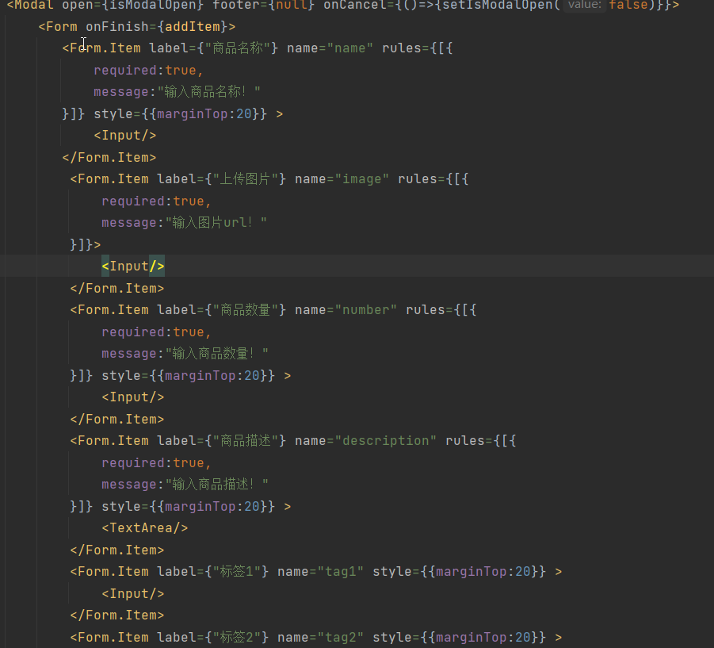
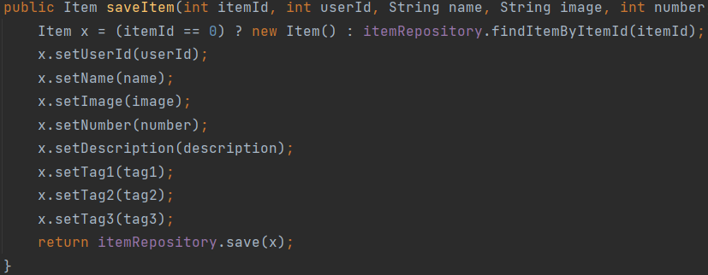

上传物品并发布
前端发布物品
后端保存物品

Slide 12
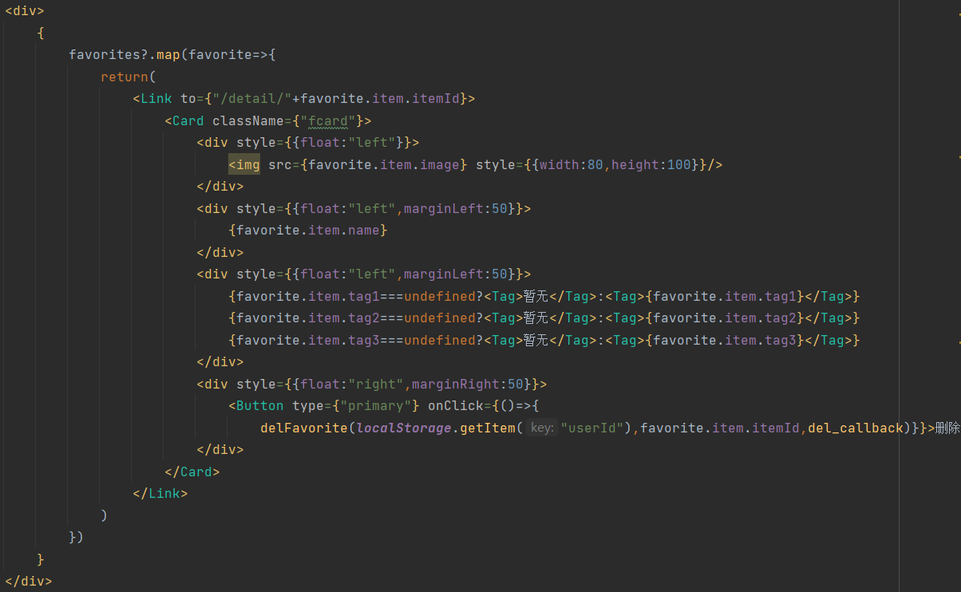
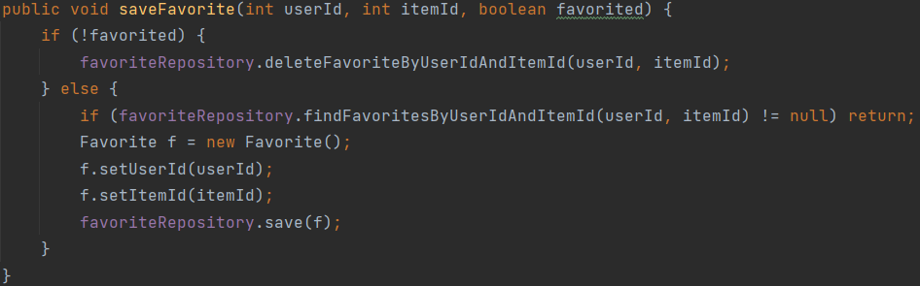
喜欢列表
前端处理喜欢按钮
后端维护喜欢列表

Slide 13
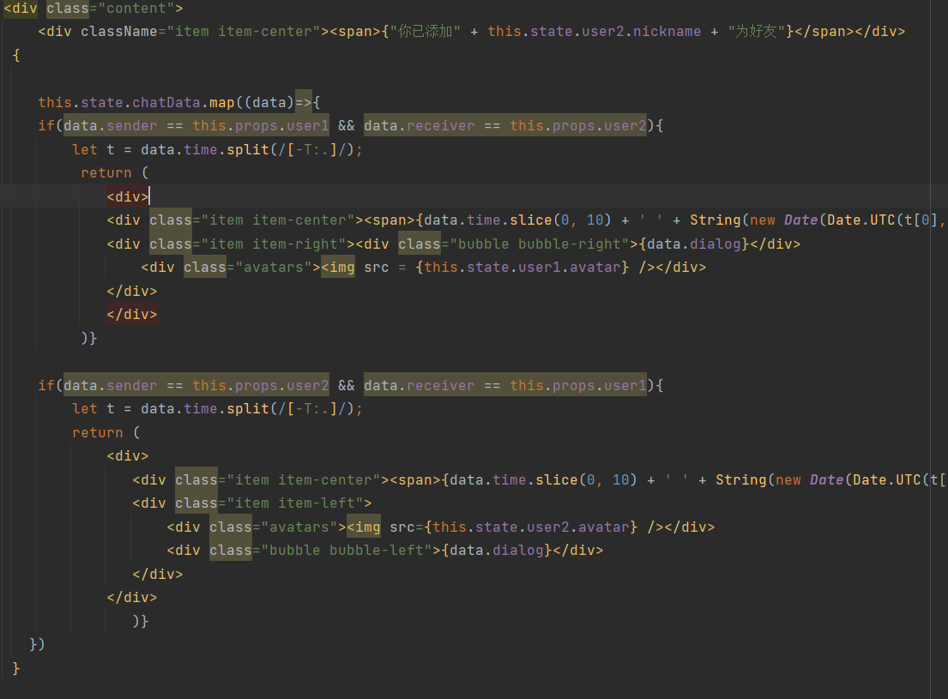
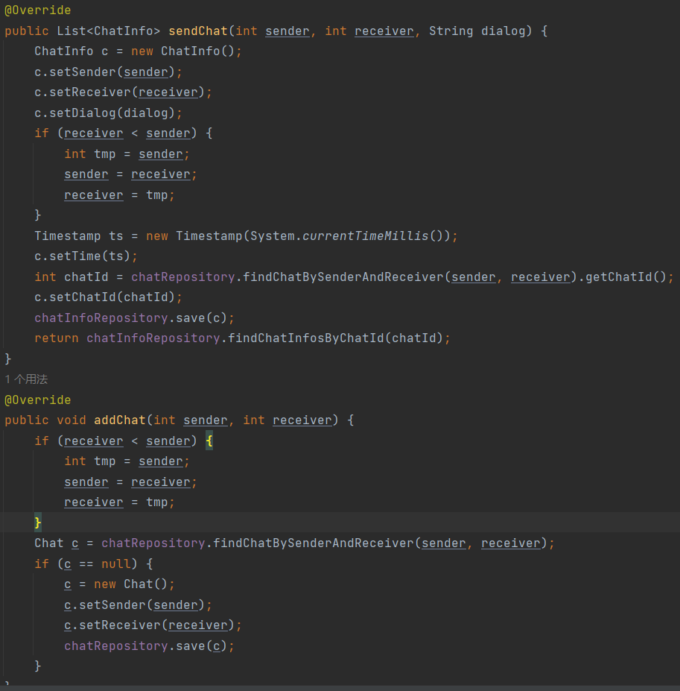
私聊
前端完成私聊页面
后端：新增私聊、发送语句

Slide 14
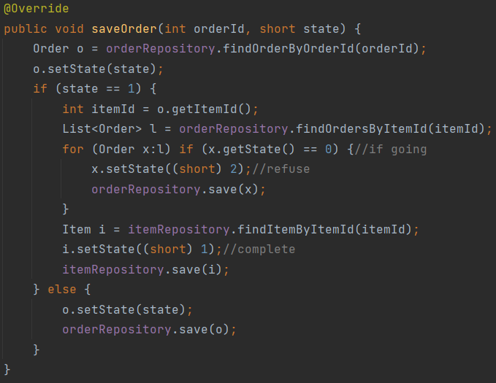
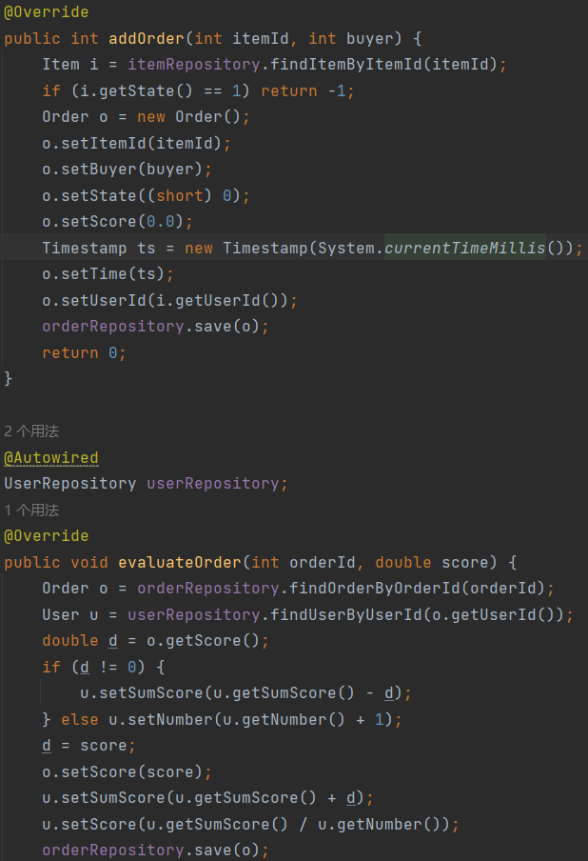
订单
前端新增订单 后端给订单打分、修改订单状态

Slide 15


03
创新设计

Slide 16
创新设计
实时聊天消息提醒
通过在导航栏及用户栏处标识小红点，实时提醒用户查看新消息
用户信誉分系统
通过已交易物品者对出售者打分的均值，来构成用户的个人信誉分
基于物品的协同过滤推荐算法

Slide 17
推荐算法
基于物品的协同过滤推荐算法
协同过滤算法是一种完全依赖用户和物品行为关系之间的算法，就是协同用户的反馈，对海量的信息进行过滤，从中筛选出用户可能感兴趣的信息基于物品的协同过滤算法是推荐与他之前喜欢的物品相似的物品，根据用户对每个物品的评价形成各个物品的相似度，形成商品相似度矩阵
物品相似度矩阵的计算可以使用向量余弦的方式，计算两个物品的余弦相似度进而转化为物品相似度矩阵。通过与待推荐商品进行比较，得到相似的商品，向用户推荐该商品。

Slide 18
迭代总结
04

Slide 19
任务达成情况
本小组遵循迭代计划，基于我们搭建的react+spring boot+mysql的基本架构，依次完成了原设计的登录界面、主页、个人中心、社群、聊天界面的基本功能，包括物品上传、物品交易、社群分组、点对点私聊、社群看帖和发帖等功能，并且对UI界面进行了适当美化。

Slide 20
开发过程中的问题、变更和返工
问题：
1.进度上：因为本学期课业压力较大，以致较难完成计划；实际完成的过程中还需协调多位小组成员时间，实际上证明集中开发效率较高。
2.人员上：小组成员沟通有待加强，分工有待落实，对产品具体功能、产品风格意见不一，导致效率较低
3.技术上：小组成员水平不一，掌握程度不同，部分成员入手较困难。小组成员在各自开发前端时有的使用了函数组件，有的使用类组件，且熟悉的跨域方法不同导致协作时遇到障碍。且相同代码在不同电脑上运行时产生了不同效果，较难解决。

Slide 21
开发过程中的问题、变更和返工
变更：
1.原计划实现的社群是按地区分类，但考虑到平台主要服务于校内用户，故将社群改为爱好或物品种类来区分。
2.原计划对物品进行评分，但考虑到物品可能只有一个，交易完成后评分将失去意义，现改为对参与物品交易的用户进行评分，并在用户中心可视。

Slide 22
经验与教训
1.本次迭代中小组成员分工明确，特别是前后端实行了并行开发，提高了协作开发的效率。
2.小组应在分工时尽量明确所使用的版本和方法，特别是前后端接口及变量名的统一，避免合并时出现不兼容。
3.小组成员对使用Git来进行版本管理并不熟练，这一点有待学习和加强
4.小组成员在界面美化上做的不够好，antdesign的痕迹明显。

Slide 23
人员分工及贡献
需求分析：小组全体成员
界面设计：朱哲宇、高治铭
代码编写：李瑞涵、杨杰翔、高治铭（前端）、郑宇城、朱哲宇（后端）
系统测试：朱哲宇

Slide 24
THANK YOU

